Slide 1
МУНИЦИПАЛЬНОЕ БЮДЖЕТНОЕ ДОШКОЛЬНОЕ ОБРАЗОВАТЕЛЬНОЕ УЧРЕЖДЕНИЕ «ЯСЛИ-САД КОМБИНИРОВАННОГО ТИПА №249 ГОРОДА ДОНЕЦКА»
Многофункциональное дидактическое пособие
«Домик-развивайка»
по сказке «Зимовье зверей»
Баранова М.Е.
воспитатель

Slide 2
Ф.И.О. Баранова Маргарита Евгеньевна
Образование (учебное заведение, год окончания, специальность по диплому)
Донецкий институт социального образования, 2005
Дошкольное воспитание
Место работы: МБДОУ «Ясли-сад №249 города Донецка»
Должность: Воспитатель
Стаж 35 лет
Дата и результаты последней аттестации 27.03.2018
Квалификационная категория «специалист 1 категории»
Обобщение педагогического опыта (тема, дата, уровень)
Тема самообразования
Развитие познавательного интереса при формировании элементарных математических представлений у детей старшего дошкольного возраста
Дата рождения 05.03.1969
Контакты (телефон, электронный адрес)
+7(949)322-95-49 baranovam649@gmail.com

Slide 3
«Многофункциональное дидактическое пособие для обучения дошкольников 6-7 лет»
Домик-развивайка по сказке «Зимовье зверей»

Slide 4
Цель: Формировать дружеские взаимоотношения и культуру общения; способствовать повышению познавательной активности; обогащать представления об окружающем мире; развитие логико-математического мышления у детей. Повышение уровня речевой активности с помощью интересных игр, упражнений и заданий. Закрепления правильного согласования местоимений и прилагательных с существительными женского, мужского, среднего рода в форме ед. ч, мн. ч. Развивать начальные графические навыки через коррекционно-развивающие упражнения и задания, способствующие подготовки руки к письму.

Slide 5
Задача:
-Уточнение правильного произношения звуков;
развитие артикуляционной моторики; различение на слух изученных гласных и согласных звуков;
-формирование понятий: звук, гласный звук, согласный звук (твердый, мягкий, звонкий, глухой);
Активизировать словарный запас, познавательный интерес сосредоточенность на предмете.
-учить говорить целыми предложениями и составлять связный рассказ.
-Закреплять навыки порядкового и количественного счета в пределах 20
--Закрепить представления детей о геометрических фигурах.
-развивать умение правильно пользоваться количественными и порядковыми числительными, отвечать на вопросы «Сколько?», «Который по счету»;
-Развивать логическое мышление, сообразительность, внимание.
-развития навыков, речь, память, внимательность, творческие способности.
-формировать умение соблюдать правила игры
- Воспитывать самостоятельность, усидчивость, терпение, интерес к занятию.

Slide 6
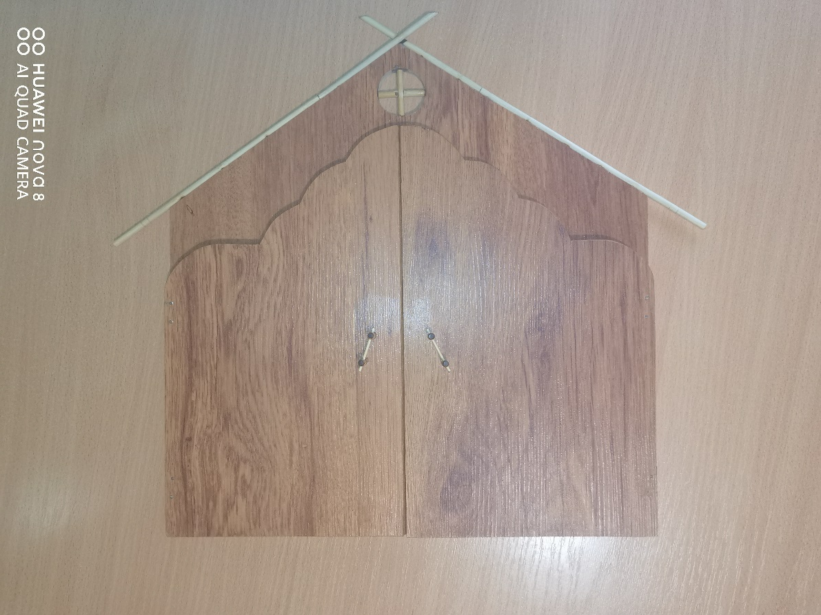
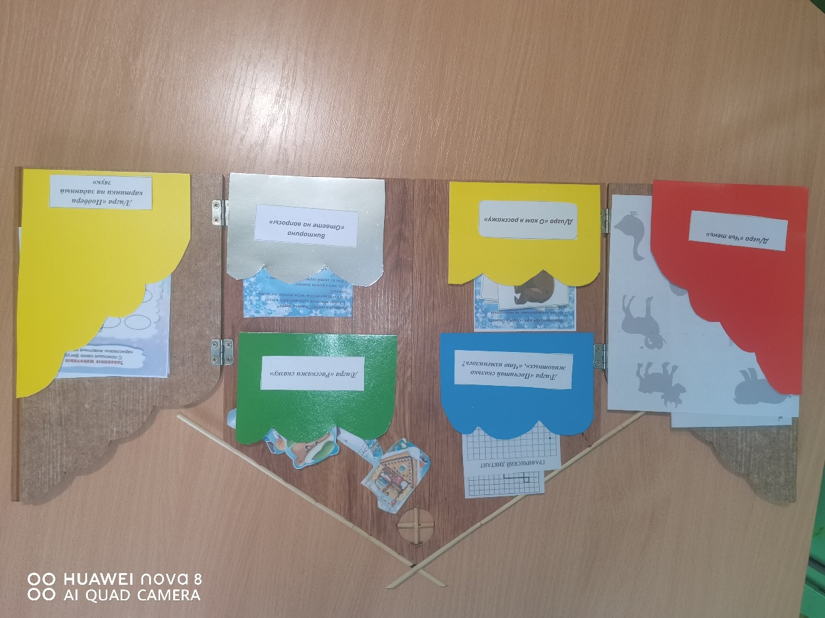

Slide 7
Методическое пособие «Домик-развивайка» сделан из ламината на основе домика в котором есть кармашки, в которых лежит задание. Каждый раздел домика имеет свое функциональное назначение. Это пособие дает возможность
использовать в работе с детьми самые разные дидактические задания, направленные на развитие умственных и творческих способностей воспитанников.
Участвовать в игре и выполнении заданий с использованием пособия «Домик-развивайка» может как один ребёнок, так и несколько детей одновременно.
Цель этого многофункционального пособия формирование познавательной, игровой активности у детей дошкольного возраста посредством обучающих и развивающих игр.
Задачи «Домика-развивайка» это обогатить сенсорный опыт детей в ходе предметно - игровой деятельности через игры с дидактическим материалом.
Сформировать у детей умение ориентироваться в различных свойствах предметов
Развивать самостоятельность, целенаправленность и саморегуляцию собственных действий. Развивать общую и мелкую моторику рук и пальцев рук.
Развивать логическое мышление, речь,память, внимание, внимание, восприятие, воображение.

Slide 8
В лес от старика и старухи сбежали: Бык, Баран, Свинья, Гусь и Петух. Решили звери зимовать вместе. Бык предложил построить избу, все отказались ему помочь. Тогда Бык решил сам построить дом. Но Баран, Свинья, Гусь и Петух все же замерзли без крыши над головой и пришли проситься к Быку. Сначала Бык не хотел их пускать., но пустил потому, что они пригрозили испортить ему избу. И тут мимо пробегала Лиса и узнала, что в избе живут животные и подговорила Медведя с Волком напасть на них, чтобы съесть. Но дружная команда дала достойный отпор голодным хищникам.
Главная мысль сказки «Зимовье зверей», что справиться с любыми трудностями можно только в том случае, если быть дружными и сплоченными.
Сказка учит не быть злопамятными и прощать друзей. Бык простил своих друзей впустил их в избушку, несмотря на то, что они не хотели помогать ему в строительстве. Это было правильным решением, так как вместе они смогли отбить нападение волка и медведя.

Slide 9
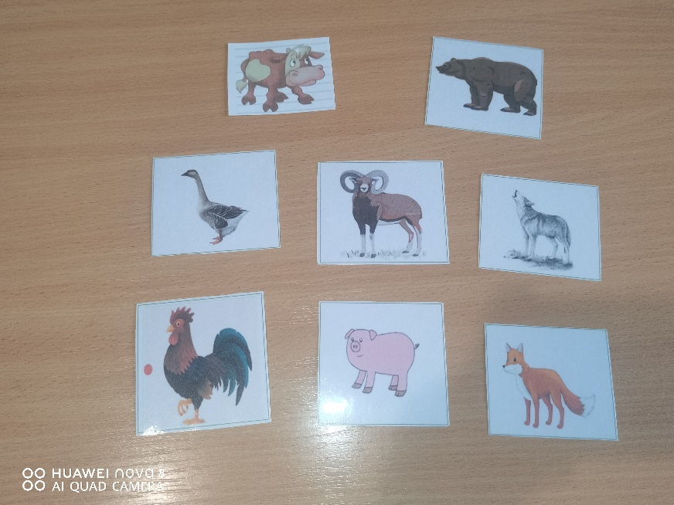
.
Д/игра «О ком я расскажу»
Цель: Продолжать расширять и обогащать знания детей о домашних и диких животных, домашние птицы, умение отгадывать загадки и обосновывать свой ответ.
Описание: Детям предлогается задание отгадать загадки с помошью картинок.
2 Вариант: «Подбери словечко»
Цель: учить детей подбирать и называть слова-признаки, слова-действия. Учить отвечать на вопросы Какой, какая? Что делает?
Описание: Воспитатель показывает картинки задает вопрос, ребенок отвечает на вопросы: Какой? Какая? Что делает?
Материал: загадки, картинки к отгадкам

Slide 10
Викторина
«Ответе на вопросы»
Цель: закрепить и расширить знания детей о сказке,
развивать индивидуальные литературные предпочтения; воспитывать такие качества как взаимовыручка, товарищество, дружелюбие;
вызвать положительный эмоциональный отклик, желание принимать участие в командных соревновательных играх развивающего характера.
дети делятся на 2 команды, придумывают название команд.
Описание: Предлагаю детям провести литературную викторину по сказке «Зимовье зверей». Давайте поприветствуем, друг друга. И так начнем нашу викторину. Я буду по очереди задавать вопросы каждой команде, а вы должны быстро отвечать.
2 вариант
Пословицы к сказке «Зимовье зверей»
Цель: Пословицы активизируют речь ребенка, способствует развитию умения ясно формировать свои мысли, помогают лучше понять правила житейской мудрости. Они учат детей нравственным основам жизни, говорят о правде и лжи, страхе, похвальбе, глупости, лени, доброте, ссоре.

Slide 11
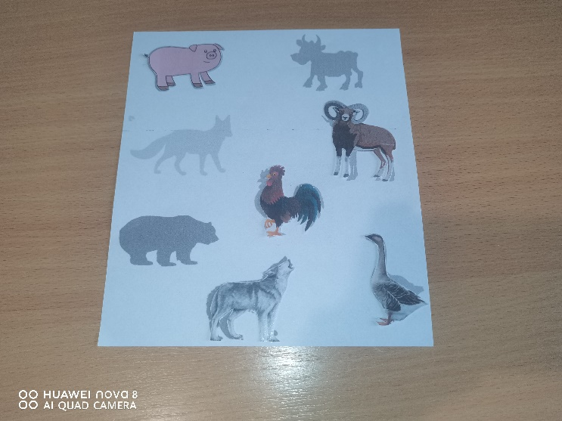
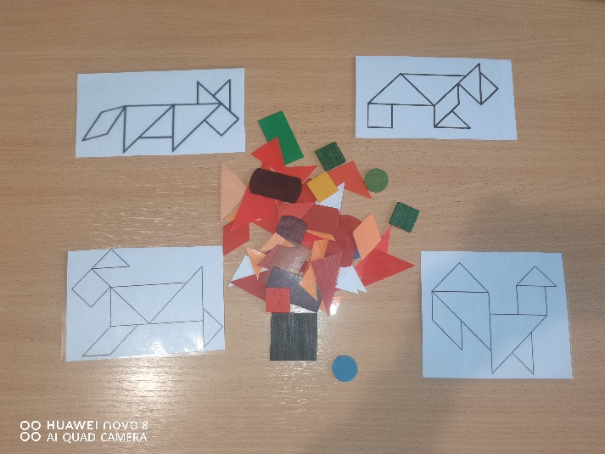
Д/игра «Чья тень»
Цель: Развитие логики, мышления и зрительной памяти
Описание: Карточки с изображением животных, а также их теней
Предложить ребёнку найти, где чья тень и соединить нужные картинки линиями.
Материал: карточки с тенью, карточки с изображением животных.
2 Вариант
Танграм
Цель: Учить детей из геометрических элементов составлять фигуры животных, птиц.
Описание: Игра состоит из нескольких уровней:
В собранную фигуру должны входить все семь частей.
—Части не должны налегать друг на друга.
—Части должны примыкать друг к другу.
Материал: карточки с картинками Танграм, геометрические фигуры.

Slide 12
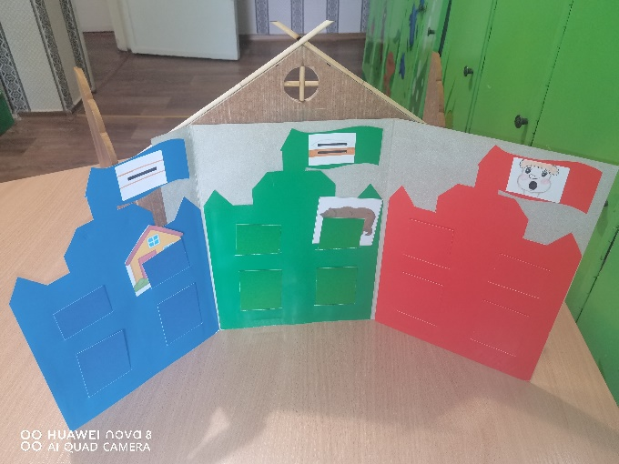
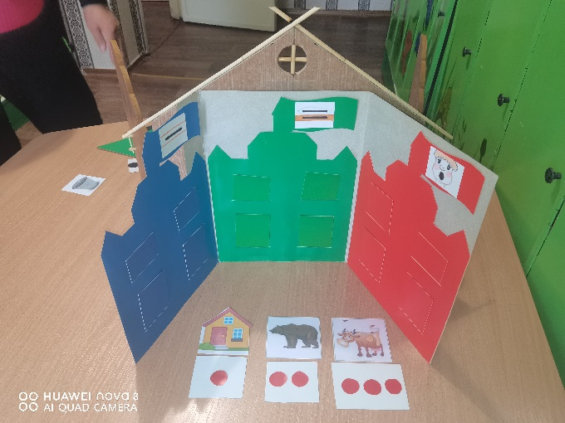
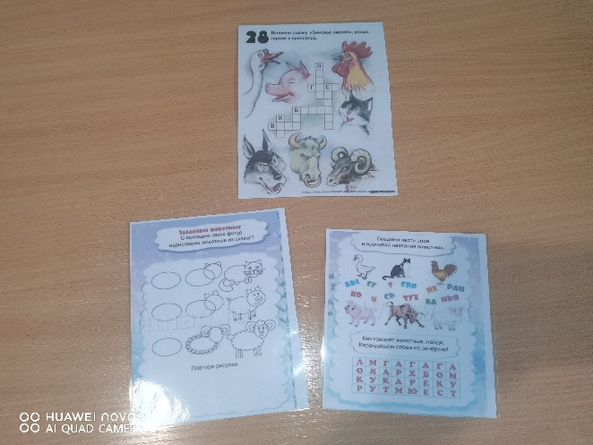
Д\игра «Подбери картинки на заданный звук»
Цель: развивать фонематический слух, учить выделять заданный звук в составе слова, автоматизировать звук в словах.
Описание: Разложить на столе домик, на крышу прикрепить карточку с заданным звуком (по желанию).
1Вариант: Попросить ребёнка подобрать картинку с нужным звуком.
2 Вариант: Предложить ребёнку не только подобрать карточку с нужным звуком, но и определить местоположение звука в слове (в начале, середине, в конце).
3 Вариант: Определить согласный твёрдый и мягкий звуки, предложить подобрать картинки с заданным звуком (обращая внимание на твёрдость и мягкость).
4 Вариант: Когда ребёнок нашел и поместил нужные карточки в домик, можно предложить ему разделить на слоги и определить количество слогов в слове (с помощью хлопков).
5 Вариант: Подбери схему к слову.
Материал: Домик звуковой, буквы, схемы, карточки

Slide 13
«Расскажи сказку»
Цель: развитие связной речи.
1Вариант: Подбери животных из сказки «Зимовье зверей»
(из разложенных лепестков с изображением различных животных, ребенок должен выбрать только тех, которые относятся к этой сказке)
2 Вариант: Выложить в правильной последовательности(из лепестков выложить ромашку. Лепестки выкладываются по часовой стрелке с отмеченного ориентира)
3 Вариант: «Расскажи сказку»
ребенок пересказывает сказку используя лепестки «ромашки» в качестве картинного плана.
4 Вариант «Пальчиковая театр»
Цель развивать мелкую моторику рук в сочетании с речью; развитие коммуникативных способностей детей дошкольного возраста в процессе пальчикового театра. Задачи: Учить детей разыгрывать небольшие постановки, сценки, сказки с помощью пальчикового театра; Развивать речь, мышление, память, внимание, творческое воображение; обогащать словарный запас; Вызывать положительные эмоции; прививать устойчивый интерес к театру.
Описание: Рассмотреть животных определить из какой сказки могут быть эти животные. Распределяют роли при помощи считалочки и устанавливают декорацию для показа пальчикового театра.
Материал: Ромашка, пальчиковый театр (силуэты)

Slide 14
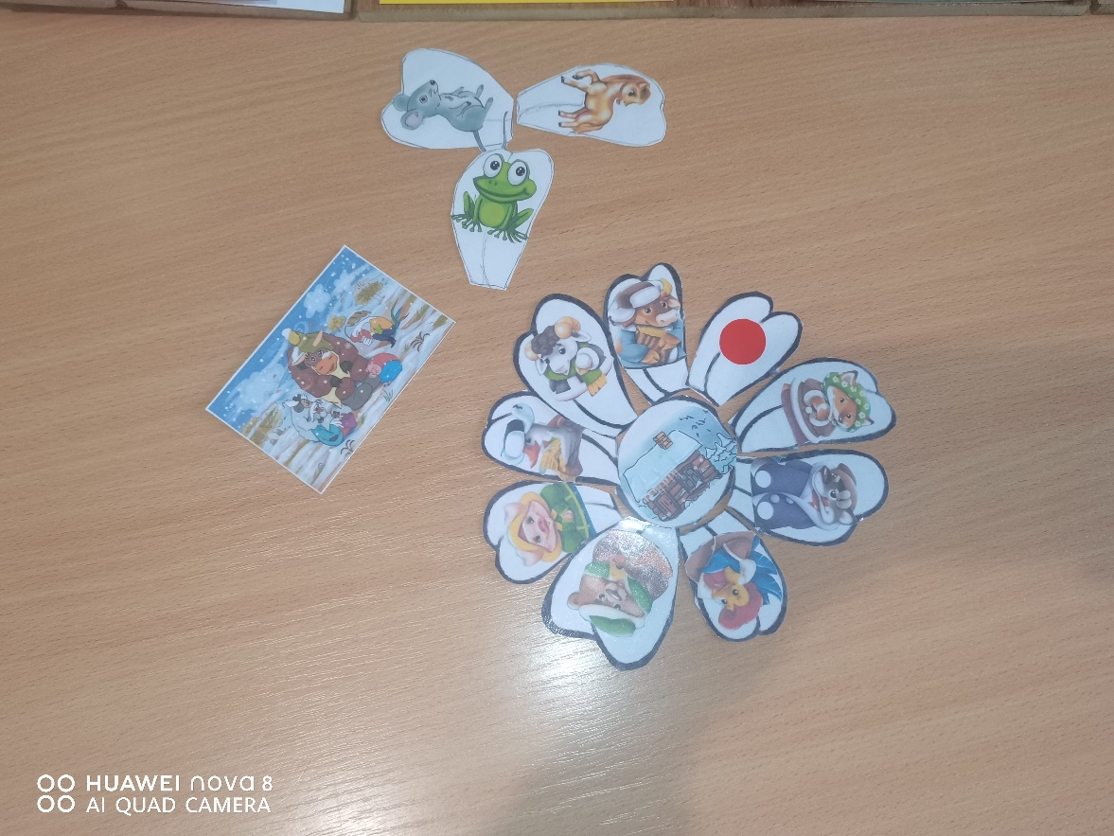
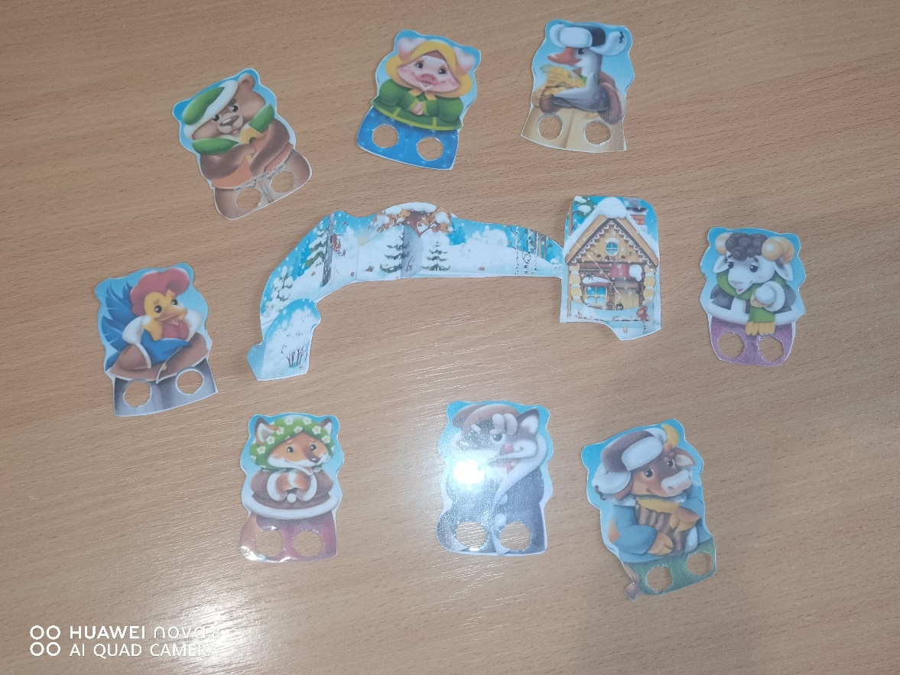

Slide 15
Д\игра «Посчитай количество животных», «Что изменилось?
Цель: Продолжать учить детей считать по порядку, закрепить какой стоит по счету.
Описание: Воспитатель выставляет животных (игрушки) или картинки и предлагает детям посчитать . Кто из животных какой стоит по счету. Потом меняет игрушки местами дети смотрят.
Предлагаю посчитать домашних животных и диких животных выложить цифры сравнить и поставить нужный знак(<, >, =)
Можно посчитать сколько домашних птиц и домашних животных тоже между ними поставить знак (<, >, =), также можно использовать знаки (+,-). Можно использовать цифры решить примеры
Материал: животные (дикие, домашние), домашние птицы; цифры, знаки
2 Вариант: Графический диктант
Цель: Графические диктанты развивают мелкую моторику и координацию движений руки, формируют пространственное мышление.
Рисунки по клеточкам даются только после того, как дошкольники усвоят графические умения, познакомятся с тетрадью в крупную клетку, научатся ориентироваться на листе, сформируется умение фиксировать уголок клетки. Можно не говорить заранее, что получится в итоге. Преподнесите задание как загадку, это повысит заинтересованность детей.
Материал: карандаш простой, лист в клеточку.

Slide 16
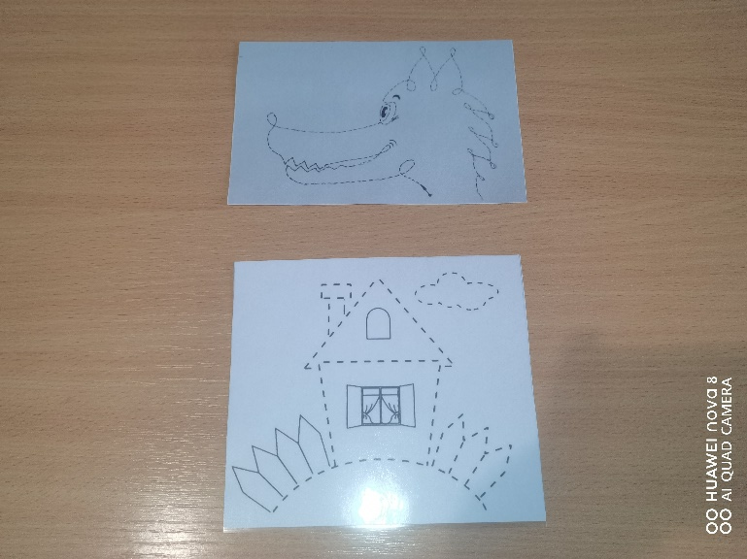
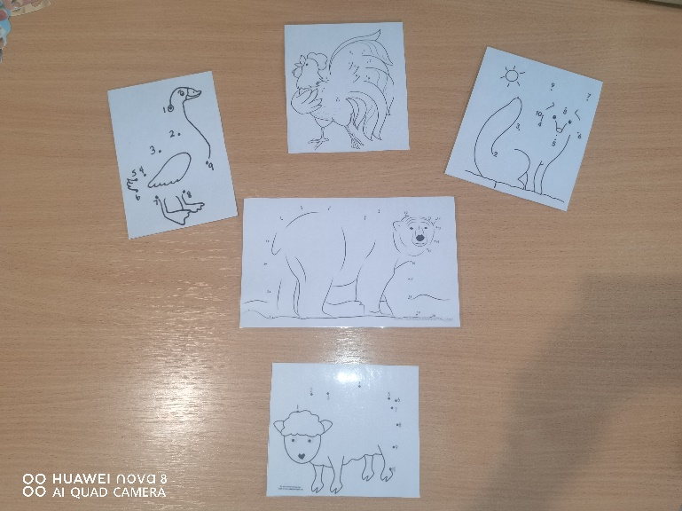
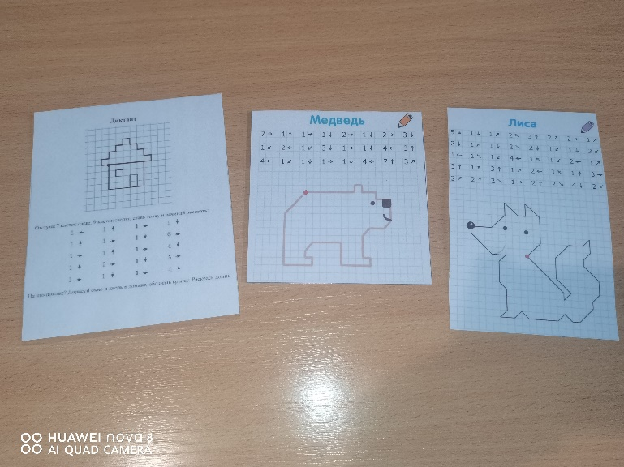
3 Вариант «Обведи рисунок по точкам, соедини цифры по порядку»
Цель: Упражнение "Обведи по точкам" развитие у детей целостного восприятия предметов, обучение выполнению плавных линий без отрыва карандаша от бумаги.
Описание: На листе бумаги с помощью точек нанесен контур рисунка. Ребенку необходимо соединить все точки рисунка одной линией, стараясь не отрывать карандаш от бумаги.
Материал: лист бумаги контур рисунка

Slide 17
«Покажи сказку»
Цель: развитие речи; формирование правильного звукопроизношения; умение быстро и чисто говорить; развитие мелкой моторики, координации движений; развитие памяти, внимания; умение согласовывать движения и речь.
Развивать игровые, познавательные, сенсорные, речевые способности, учитывая индивидуальные и возрастные особенности ребенка.
Формировать овладение образно – игровыми и имитационными движениями в сочетании с речью.
Вызывать положительные эмоции; прививать устойчивый интерес к пальчиковым играм
Описание: Дети рассматривают персонажи сказки. Название сказки, распределяют роли между собой. И одевают на пальчики персонажей сказки.
Материал: персонажи к сказке.

Slide 18
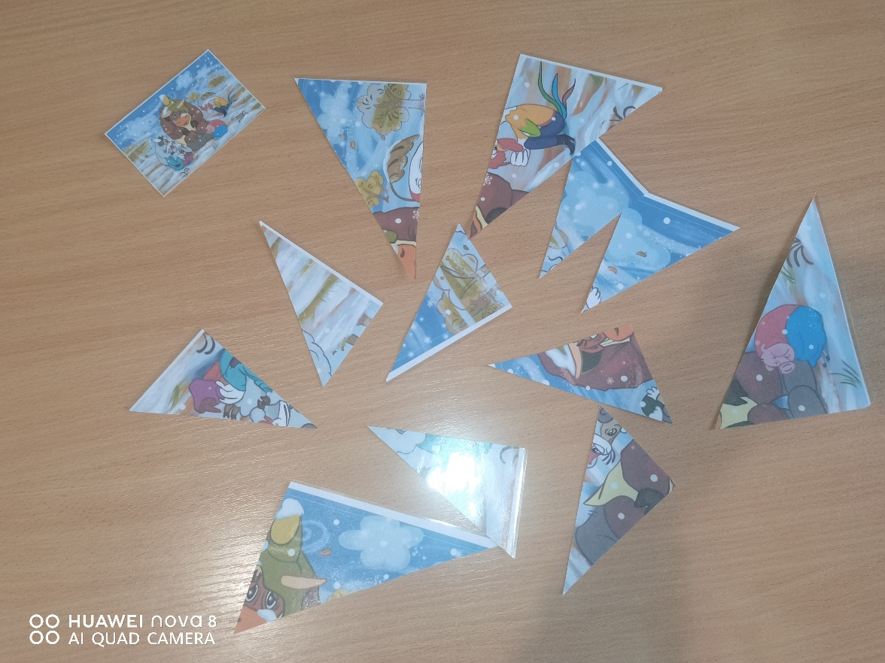
2 Вариант «Сложи сказку» (Пазлы)
Цель: Развивать логическое мышление, внимание. Продолжать учить составлять сказочный рассказ по серии картинок.
Описание: Игра представляет собой большие пазлы со сказочными героями. Детям нужно правильно подобрать героев сказок и сложить пазлы в единую картинку.
3 Вариант «План сказки»
Материал: Сказки, пазлы

